Slide 1
Trực quan dữ liệu với C9js
GVHD: Lương Thế Nhân
Sinh viên: Phạm Thành Công - 51200399
Đỗ Đặng Thanh Huy - 51201337

Slide 2
Outline

Slide 3
Outline
Động cơ nghiên cứu (demo d3)
Phương pháp đề xuất: (kiến trúc, nguyên tắc, video demo quá trình)
Quá trình hiện thực (slide flow)
Đánh giá (Video demo C9js, so sánh C3)
Tổng kết

Slide 4
Động cơ nghiên cứu

Slide 5
Động cơ nghiên cứu
Trực quan dũ liệu là gì ?
“Trực quan dữ liệu được xem như hướng đi trong tương lai của việc giao tiếp và truyền thông thông qua hình ảnh. Nó liên quan đến các công trình và nghiên cứu nhằm biểu diễn dữ liệu một cách trực quan, hay nói cách khác, được hiểu là "thông tin được trực quan hoá dưới dạng các lược đồ, bao gồm các thuộc tính và thông số đại diện cho các đơn vị thông tin”
Wikipedia
Notes:
Tiềm năng của tqdl trên nền tảng web (report)

Slide 6
Động cơ nghiên cứu
2. D3.js (video: trang chủ, chọn 2 ví dụ để show, show code để thấy độ phức tạp khi dùng d3)
Notes:
Vừa trình chiếu video, vừa giới thiệu D3, chức năng

Slide 7
Động cơ nghiên cứu
3. Mục tiêu đề tài: (Report)
Rút ngắn thời gian
Mã nguồn mở -> muốn đóng góp
Notes:
Câu dẫn: Nhưng việc sử dụng d3 -> hạn chế gì? : Tìm hiểu, tốn thời gian,.. -> Hiện nay đã có những công trình liên quan như -> Show hình, trình bày ngắn gọn từng thằng (C3) -> Lí do chọn đề tài -> Mục tiêu đề tài (Report)

Slide 8

Bối cảnh thực tại và nhu cầu
Mô tả bài toán
Làm chủ dữ liệu, tầm nhìn sáng suốt cho tương lai
Notes:
Ví dụ: Tại Boeing các nhà quản lý của chương trình Osprey cần phải nâng cao hiệu quả cất cánh và hạ cánh của máy bay. Nhưng mỗi lần Osprey rời khỏi hoặc chạm xuống, cảm biến của nó tạo ra một terabyte dữ liệu. Mười lần cất cánh và hạ cánh tạo ra nhiều dữ liệu giống như lượng thông tin được lưu trữ tại Thư viện Quốc hội. Nếu không có hình ảnh, việc phát hiện sự không hiệu quả ẩn trong các mô hình và các bất thường của dữ liệu sẽ là một công việc bất khả thi. Nguồn :http://v1000.vn/Cac-du-lieu-truc-quan-thuc-su-co-tac-dung-5744-1054.html

Slide 9
Bối cảnh thực tại và nhu cầu
Mô tả bài toán
Khoa học dữ liệu được xem là công việc ‘hot’ nhất thế kỷ 21
Data Scientist: The Sexiest Job of the 21st Century (theo Harvard Business Review)
Nếu coi Nội dung là Vua (Content is King) thì trên tay ngài không chỉ có quyền năng về ngôn từ mà còn có một vũ khí đầy sức mạnh: Các hình ảnh trực quan (Visuals)

Slide 10

Bối cảnh thực tại và nhu cầu
Mô tả bài toán
Nội dung đâu phải chỉ được thể hiện bằng ngôn từ?
Notes:
- 87% người dùng Pinterest đã mua sản phẩm thông qua trang mạng xã hội này
Số người đọc các bài báo có hình ảnh cao hơn các bài không có hình ảnh tới 94%
3.5 tỷ bức ảnh trên Instagram được thích mỗi ngày
8 tỷ lượt xem video trên Facebook mỗi ngày
Hình ảnh truyền tải thông điệp nhanh. Bộ não của chúng ta “bắt” những nội dung hình ảnh tính theo giây. Trong trường hợp nội dung trình bày dưới dạng chữ, bạn sẽ phải mất thời gian để đọc.

Slide 11
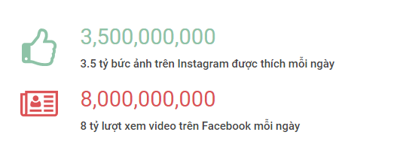
Bối cảnh thực tại và nhu cầu
Mô tả bài toán
Notes:
- 87% người dùng Pinterest đã mua sản phẩm thông qua trang mạng xã hội này
Số người đọc các bài báo có hình ảnh cao hơn các bài không có hình ảnh tới 94%
3.5 tỷ bức ảnh trên Instagram được thích mỗi ngày
8 tỷ lượt xem video trên Facebook mỗi ngày
Hình ảnh truyền tải thông điệp nhanh. Bộ não của chúng ta “bắt” những nội dung hình ảnh tính theo giây. Trong trường hợp nội dung trình bày dưới dạng chữ, bạn sẽ phải mất thời gian để đọc.

Slide 12
Bối cảnh thực tại và nhu cầu
Mô tả bài toán
Khoa học dữ liệu được xem là công việc ‘hot’ nhất thế kỷ 21
Data Scientist: The Sexiest Job of the 21st Century (theo Harvard Business Review)
Nếu coi Nội dung là Vua (Content is King) thì trên tay ngài không chỉ có quyền năng về ngôn từ mà còn có một vũ khí đầy sức mạnh: Các hình ảnh trực quan (Visuals)
Vì sao hình ảnh trực quan lại quan trọng?

Slide 13

Bối cảnh thực tại và nhu cầu
Mô tả bài toán
Hình ảnh luôn chứa đựng sự hấp dẫn về mặt thị giác
Notes:
- Hình ảnh kích thích trí tò mò. Những hình ảnh trực quan sẽ thu hút sự hứng thú với cái mới của bất cứ ai.
- Hình ảnh gợi cảm xúc. Các dữ liệu về hình ảnh sẽ được xử lý ở phần não phải, nơi liên quan tới trí tưởng tượng, trực giác và cảm nhận.
- Hình ảnh khắc sâu hơn. Những ký ức thuộc về hình ảnh sẽ được ghi nhớ lâu hơn các thông tin ngôn ngữ đơn thuần.
- Hình ảnh kể chuyện. Hình ảnh có tính giải trí rất cao. Chúng khiến người xem phải tưởng tượng và tương tác.

Slide 14
Bối cảnh thực tại và nhu cầu
Mô tả bài toán
Doanh nghiệp
Hệ thống hoạch định tài nguyên Doanh nghiệp (ERP)

Slide 15
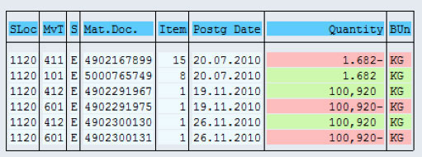
Bối cảnh thực tại và nhu cầu
Mô tả bài toán
Cách 1: Nghiên cứu 2000 dòng khi hiển thị
Cách 2: Hạn chế dữ liệu được thể hiện trong những báo cáo này bằng một số tiêu chí hoặc bộ lọc
Cách 3: Tóm tắt dữ liệu bằng cách kết tụ dữ liệu (phạm vi ngày hoặc phạm vi sản phẩm hoặc phạm vi lưu trữ vật lý) hoặc sử dụng số trung bình
Cách 4: Sử dụng các biểu đồ dòng để phân tích xu hướng
Dữ liệu thống kê lượng hàng xuất/nhập kho
Notes:
- Cách 1 thì tẻ nhạt và không hữu ích trong việc phân tích xu hướng, hoặc phát hiện những bất thường bởi vì kích thước của nó. Cách 2, trong khi phân tích dữ liệu có thể bị giới hạn, thường dẫn đến sự mất dữ liệu. Cách 3, dữ liệu cũng có thể bị mất trong quá trình kết tụ dữ liệu. Chỉ có một lựa chọn khả thi để hoàn thiện tất cả các dữ liệu là cách 4, đây là hình thức đơn giản bằng cách biểu diễn trực quan: vẽ đồ thị. Những đồ thị làm việc tốt khi bạn xem chúng trong một chiều, ví dụ như dữ liệu chuỗi thời gian hoặc bán hàng đối với dữ liệu sản xuất. Nhưng những gì về bán hàng đối với dữ liệu sản xuất như một loạt thời gian? Đây là nơi mà những hạn chế của đồ thị bình thường ngăn cấm việc phân tích thêm.

Slide 16
Bối cảnh thực tại và nhu cầu
Mô tả bài toán
Doanh nghiệp
Hệ thống hoạch định tài nguyên Doanh nghiệp (ERP)
Cá nhân, tổ chức, đoàn thể
WHO

Slide 17
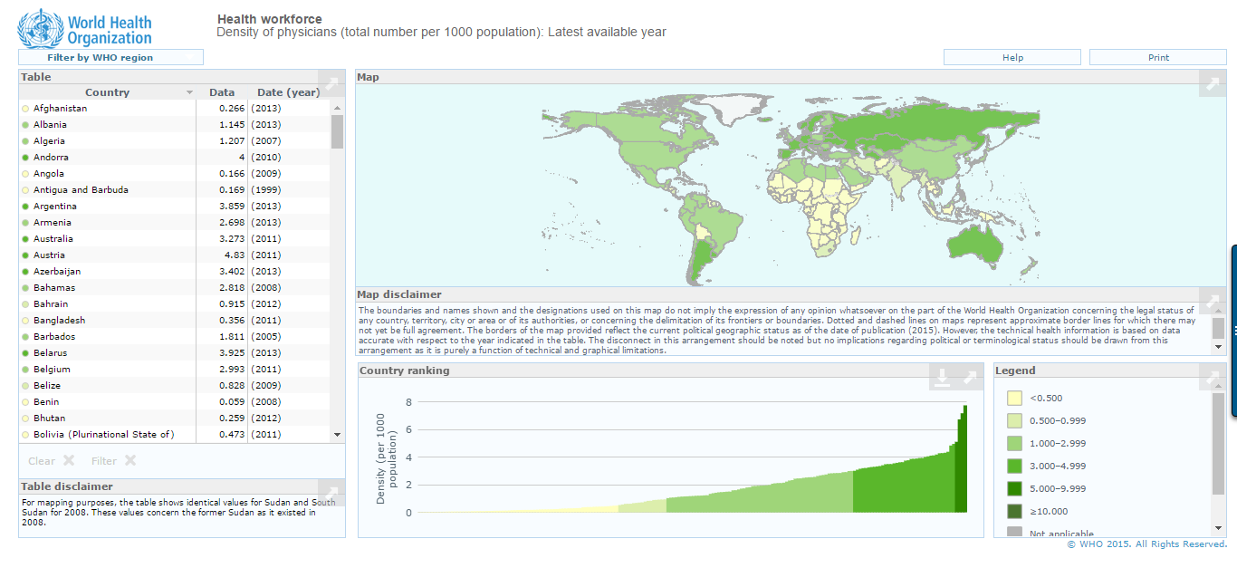
Bối cảnh thực tại và nhu cầu
Mô tả bài toán
Mật độ bác sĩ trên đơn vị 1000 người, bởi WHO, năm 2015

Slide 18
Bối cảnh thực tại và nhu cầu
Mô tả bài toán
Doanh nghiệp
Hệ thống hoạch định tài nguyên Doanh nghiệp (ERP)
Cá nhân, tổ chức, đoàn thể
WHO
Giáo dục, y tế, tin tức,…
Trình chiếu slide, đồ thị tim mạch, biểu đồ xu hướng công nghệ,..

Slide 19

Bối cảnh thực tại và nhu cầu
Mô tả bài toán
Cuộc tấn công mạng DDoS các website lớn nhất thế giới 21/10/2016

Slide 20
Bối cảnh thực tại và nhu cầu
Mô tả bài toán
Infographic
Video
Dữ liệu trực quan
Web, Mobile App, Desktop App,…
Notes:
Infographic: Thông tin sẽ được thể hiện dưới dạng đồ họa nên rất dễ đón nhận, dễ hiểu và gây hứng thú cho người xem. Hơn thế nữa, chúng còn được chia sẻ rộng rãi qua các kênh mạng xã hội như Facebook, Twitter hay Instagram. Các công ty có thể thêm logo một cách khéo léo mà không khiến người xem cảm thấy khó chịu và sau đó chờ đợi hiệu ứng lan truyền từ Infographic.
Video: Không ai có thể phủ nhận sức mạnh của video. Video ngày càng phát triển mạnh mẽ trong vài năm trở lại đây và chưa có dấu hiệu dừng lại. Các doanh nghiệp có khả năng tạo ra những video phù hợp với rất nhiều hoàn cảnh và sản phẩm khác nhau, sau đó đăng tải lên Youtube hay Vimeo. Ngoài ra, bạn còn có thể chia sẻ đường dẫn tới video này tại các trang mạng xã hội.
Dữ liệu trực quan: Những bảng biểu nhàm chán không còn là cách thể hiện nội dung hấp dẫn ngày nay nữa. Giờ đây, bạn có thể “biến tấu” nội dung theo một cách hấp dẫn và sáng tạo hơn. Việc làm trực quan hóa dữ liệu biến một bảng tính đơn giản trở nên đáng nhớ.

Slide 21
Phương pháp đề xuất

Slide 22
Bài toán đặt ra
Phương pháp đề xuất
Kiến trúc?
- Component-based (report)
Notes:
Sau những lần phát triển và thử sai, rút ra 2 nguyên tắc áp dụng xuyên suốt ->

Slide 23
Bài toán đặt ra
Phương pháp đề xuất
Kiến trúc?
- Data-driven (report)

Slide 24
Bài toán đặt ra
Phương pháp đề xuất
Flow quá trình coding
Env -> Coding -> Build -> Test -> Release
(Mỗi node tương ứng, trình bày sơ qua khái niệm các công nghệ áp dụng)

Slide 25
Bài toán đặt ra
Phương pháp đề xuất
Video demo quá trình coding

Slide 26
Quá trình hiện thực

Slide 27
Bài toán đặt ra
Quá trình hiện thực
Bar Chart, Line Chart:
Time: 3 tuần
ND: Nghiên cứu d3 basic và xây dựng cơ bản một hàm vẽ cho 2 biểu đồ
Nhược: Chưa áp dụng các task-runner để tự transpile code từ ES6->ES5, build UMD -> Tốn thời gian trong việc kiểm tra hoạt động của 2 thành phần này
2. Group/Stack Bar Chart, Multi Line Chart:
Time: 2 tuần
ND: Mở rộng 2 chart trên, áp dụng Webpack, Grunt để auto-build mỗi lần update code
Nhược: Chưa có cấu trúc nhất định cho tập dữ liệu đầu vào tương ứng với mỗi loại Chart -> Code chưa đồng bộ về logic
3. Data Adapter:
Time: 3 tuần
ND: Hiện thực thành phần Data Adapter nhằm khắc phục … và có khả năng mở rộng cho những thành phần sau. Xây dựng data-model dựa trên từng component
4. Pie Chart, Donut Chart, Timeline Chart, Map:
Time: 2 tuần
ND: Xây dựng 3 loại biểu đồ mới, tìm hiểu OpenLayers để hiện thực thành phần Map
5. Tách biệt các đối tượng Utils để tái sử dụng:
Time: 2 tuần
ND: Tách Axis, Legend, Table, Sub-chart, Title, Tooltip
6. Thêm tương tác giữa các thành phần ~ EventListener:
Time: 2 tuần
ND: Dựa trên khóa ‘data-ref’ từ thành phần DataAdapter, dùng để truy cập đến các thành phần một cách đồng bộ, gồm: Hover, Click, Mousemove. Gọi chung thành phần này là EventListener
- TODO: Bắt đầu triển khai thư viện để nhận feedback người dùng
9. Release, hoàn chỉnh CI-CD để mở rộng thư viện về sau dễ dàng:
Time: 2 tuần
ND: Hiện thực document, hosting mainpage, TravisCI, Codecov
7. Tái cấu trúc lại để đồng bộ chart skeleton, setOption, updateChart, updateMap:
Time: 2 tuần
ND: Tách biệt từng option trong các thành phần, khi đó set/get các option có thể thông qua A.set(‘key’, ‘value’) ~ setOption, hiện thực chức năng updateChart
Unit Test:
Time: 3 tuần
ND: Sử dụng Karma, PhantomJS -> Test
Notes:
- Hiện thực theo từng Component

Slide 28
Đánh giá

Slide 29
Hướng giải quyết và hiện thực
Đánh giá
Chủ quan/Khách quan (Report)

Slide 30
Quá trình hiện thực
Hướng giải quyết và hiện thực
Kiến trúc
Componentize

Slide 31
Quá trình hiện thực
Hướng giải quyết và hiện thực
Kiến trúc
Data-driven

Slide 32
Quá trình hiện thực
Hướng giải quyết và hiện thực
Quá trình phát triển (Development)
Kiểm thử (Testing) và Xuất bản (Release)

Slide 33
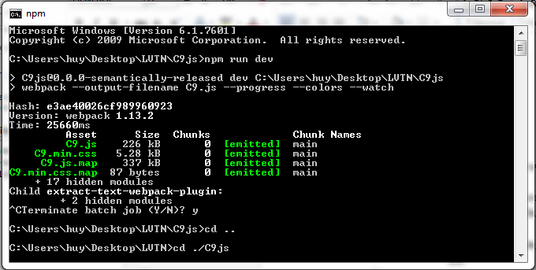
Quá trình phát triển ( Development )
Hướng giải quyết và hiện thực
Môi trường:
Script để compile, packaging, reload thư viện

Slide 34
Quá trình phát triển ( Development )
Hướng giải quyết và hiện thực
Coding:
JavaScript ES6
Thư viện hỗ trợ: d3, OpenLayer
Cách hiện thực
Notes:
ngôn ngữ: thuần javascript theo chuẩn es6
thư viện hỗ trợ: d3 – thư viện rất mạnh hỗ trợ xây dựng các loại chart, openlayer – thư viện hỗ trợ tạo map
- code theo từng tính năng của các thành phần.
Ex: hiện thực data adapter:
Chức năng: hỗ trợ đọc nhiều loại format & giúp người dùng dễ dàng tùy chỉnh dữ liệu đầu vào dựa trên raw data của họ.
Công việc:
Hiện thực việc đọc nhiều dạng format đầu vào (json, csv, tsv, txt) hoặc plain data do người dùng tự nhập.
Hiện thực các hàm getKey(), getValue() => hỗ trợ người dùng tùy chỉnh để thích hợp với dữ liệu đầu vào của họ, không ép buộc phải theo định dạng cứng của thư viện.

Slide 35
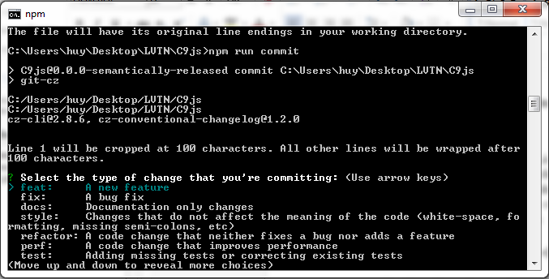
Kiểm thử ( Testing ) và Xuất bản ( Release )
Hướng giải quyết và hiện thực
Commitizen & Cz-conventional-changelog:
Các changelog tự tạo khi có thay đổi
Notes:
Tự động format commit messages, kiểm soát trạng thái issues (open/close) trên GitHub, hiển thị changelog sau mỗi lần cập nhật code.
Chạy lệnh npm run commit.
Source: https://github.com/csethanhcong/C9js/releases

Slide 36
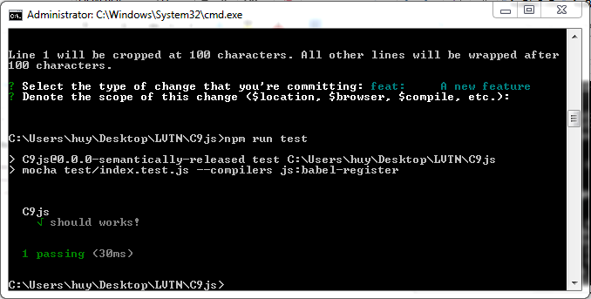
Kiểm thử ( Testing ) và Xuất bản ( Release )
Hướng giải quyết và hiện thực
Mocha & Chai:
Áp dụng Mocha/Chai trong Unit Test
Notes:
- Thư viện hỗ trợ thực thi Unit Test. Thông qua miêu tả các hành động (action) / chức năng (functionality) và các giá trị output mong muốn để kiểm tra tính đúng đắn của mã nguồn.
- Chạy lệnh: npm run test
- Source: test/index.test.js

Slide 37
Kiểm thử ( Testing ) và Xuất bản ( Release )
Hướng giải quyết và hiện thực
Codecov.io:
Browser Extension: Hỗ trợ xuất report với các đo đạc, thông số trên browser. Dễ dàng tracking và có cái nhìn tổng quan.
Auto-Merging Builds: Hỗ trợ hầu hết các ngôn ngữ, kết hợp CI và build trong một report
Notifications: Gửi thông báo qua nhiều kênh giao tiếp như Slack, Gitter, Hipchat, hỗ trợ tạo Webhook,..
Coverage Compare: So sánh khác biệt trong sự thay đổi mã nguồn nhờ git diff
Notes:
Công cụ hỗ trợ tạo report về tính chính xác (test case pass / fail), số lượng line/function/statement/branch được cover, tạo tính ổn định và sự tin cậy cho mã nguồn
Với các features mạnh mẽ:

Slide 38
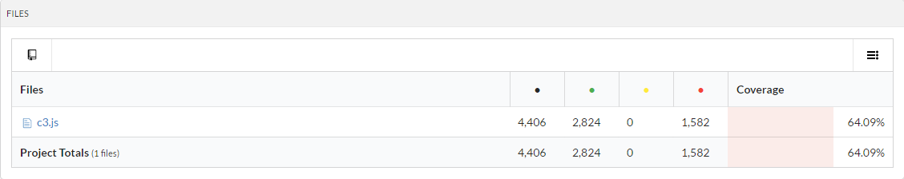
Kiểm thử ( Testing ) và Xuất bản ( Release )
Hướng giải quyết và hiện thực
Codecov.io:
Kiểm soát code theo statement, line, function, branch

Slide 39
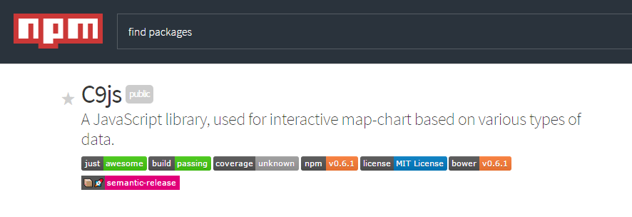
Kiểm thử ( Testing ) và Xuất bản ( Release )
Hướng giải quyết và hiện thực
Semantic-release:
Cập nhật thay đổi và release phiên bản mới trên CDN, module packager,..
Notes:
Công cụ tự động phát hiện các thay đổi dựa trên commit, sau đó phân loại các thay đổi này vào các dạng:
Release bản mới
Release tính năng mới
Release những thay đổi mới
Và quyết định thay đổi version cần thiết với định dạng x.x.x, mỗi con số đại diện cho một ý nghĩa khác nhau
Việc cuối cùng SR thực hiện là publish lên npm, bower, cdn (unpkg, npmcdn,…)

Slide 40
Kiểm thử ( Testing ) và Xuất bản ( Release )
Hướng giải quyết và hiện thực
CI (continuous integration):
Là mục tiêu mà các team phát triển phần mềm theo tư tưởng Agile hướng tới.
Một dạng tracking công việc trong team, kiểm thử tự động, dễ dàng truy hồi để phát hiện lỗi một cách nhanh chóng.
Có thể hiểu CI về mặt kỹ thuật là một container bao hàm toàn bộ các công cụ đã liệt kê, tích hợp vào một platform và chạy trên server được chỉ định

Slide 41
Kiểm thử ( Testing ) và Xuất bản ( Release )
Hướng giải quyết và hiện thực
TravisCI:
Hệ thống hiện thực CI nhanh chóng và gọn lẹ
Tích hợp với GitHub, GitLab, Bitbucket. Mỗi lần commit code, hệ thống sẽ tự động lấy code từ nguồn tích hợp, build, chạy Unit Test cũng như thông báo qua tình trạng hiện tại của dự án qua các kênh giao tiếp khác nhau như mail, Slack, Trello, ...
Dễ dàng truy vết 'hung thủ' làm hư hại code, cũng như các test case failed, etc.

Slide 42
Đánh giá và so sánh

Slide 43
Tổng kết

Slide 44
Thank you for your attention !

